Slide 1
The origin of surface brightness break of spiral galaxies based on MaNGA data
唐毅萌 陈千惠

Slide 2
我们研究的是星系盘表面光度拐折(surface brightness break)。
基于MaNGA的观测数据，通过光谱的叠加，得到关于break的信息，并由此为基础研究星系的金属丰度、化学组成、年龄等信息。分析这些因素对于break星系的形成和演化是否有一定的作用。
我们拟解决MaNGA数据中break星系的提取、分类，获得一批 I 和Ⅱ型break星系和少量Ⅲ型break星系，从中尽可能提取多的星族和金属丰度等信息，以便更全面理解break星系的形成和演化机制。

Slide 3
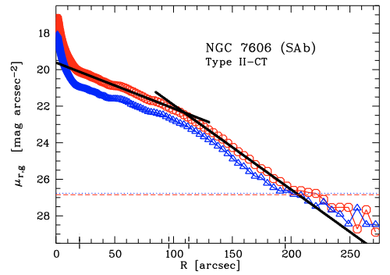
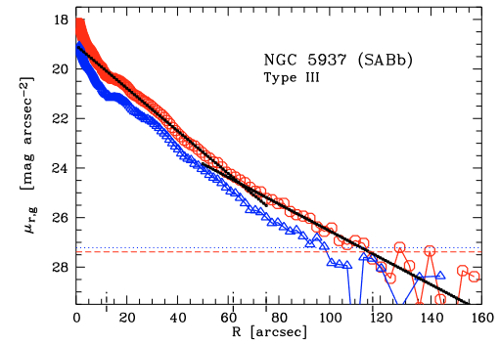
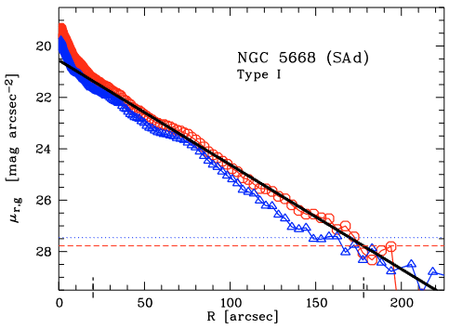
M.Pohlen et al. 2006
Type I：纯指数盘(Pure/Single)
Type II：向下拐折(Down-bending)
Type III：向上拐折(Up-bending)
Mixed：多break
Notes:
Mixed数量极少。

Slide 4
Type II 的细分类(Erwin et al. 2006)：
II.o(out)的break在bar外，II.i(in)的break在bar内。
II-AB(Asymmetric break)的星系盘结构不对称，II-OLR(Outer Lindblad Resonance)的break在盘上的Lindblad共振区。
剩余被分为II-CT(经典截断)。
Type III 的细分类(Erwin et al. 2005a)：
III-d在星系盘上有清晰旋臂结构，外部比内部年轻。
III-s的星系盘没有清晰的旋臂结构，盘上有halo成分或是extended bulge，内部有star-formation。
Notes:
分类是基于形态学和可能的物理机制。

Slide 5
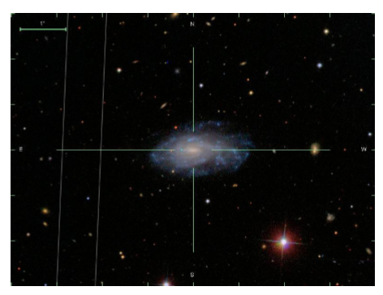
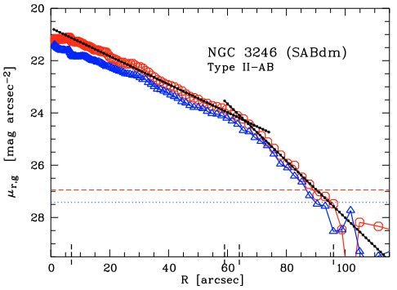
Type II AB：本身盘结构不对称导致的break(基本只存在于Sc/Sd中)

Slide 6
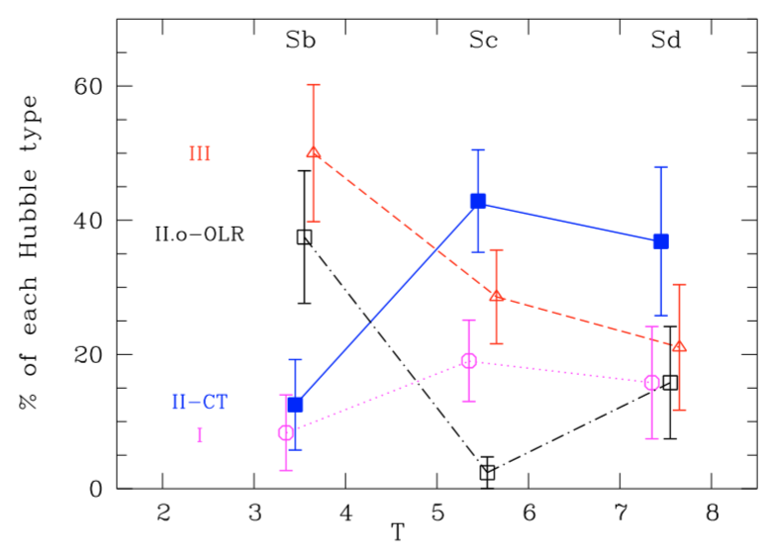
在Pohlen的工作中，总样本655个星系，其中90%的样本能被分类为TI、TII、TIII，剩下10%的样本有多个break。
仅约15%为TI，大部分都带有break。

Slide 7
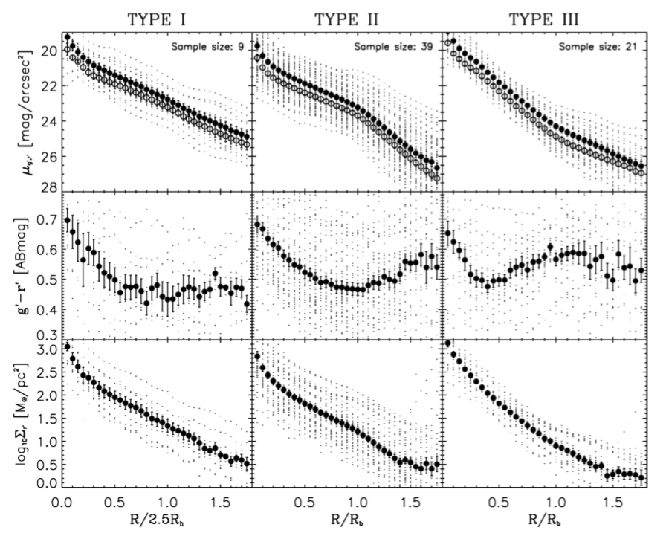
Bako et al. 2008
Notes:
颜色：2为U型，3变平坦甚至有变蓝趋势
质量面密度：2有微弱break甚至没有break，3仍存在比较明显的break

Slide 8
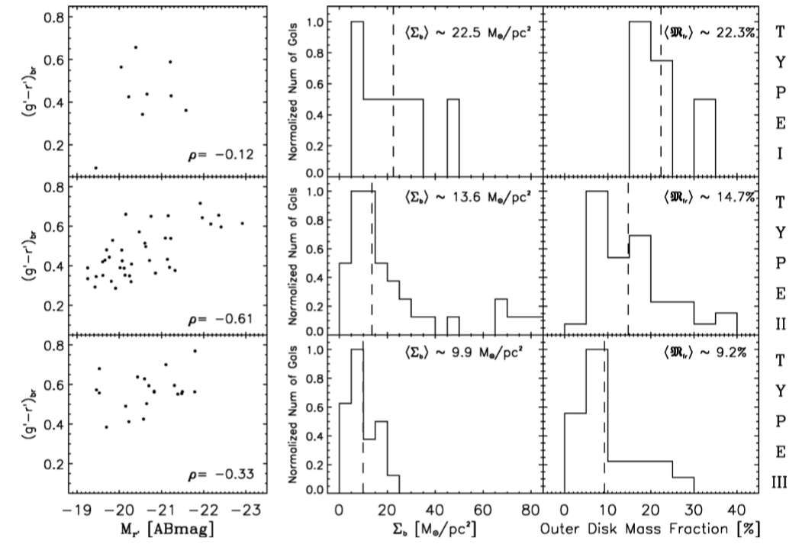
Notes:
左：2的break处颜色与绝对星等相关性很好。
中：break处面亮度，取中值。
右：break外占外盘质量的比例，取中值。

Slide 9
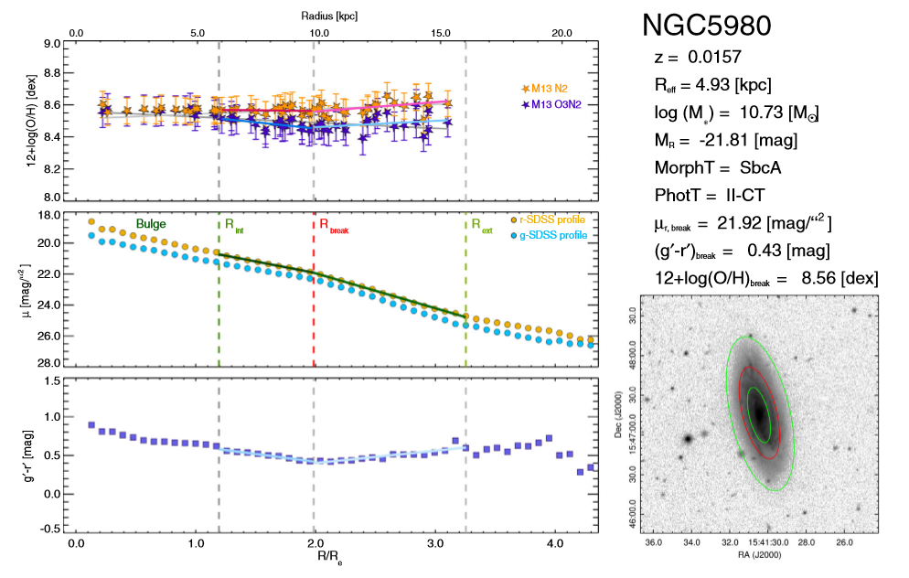
Marino et al. 2016（CALIFA)

Slide 10
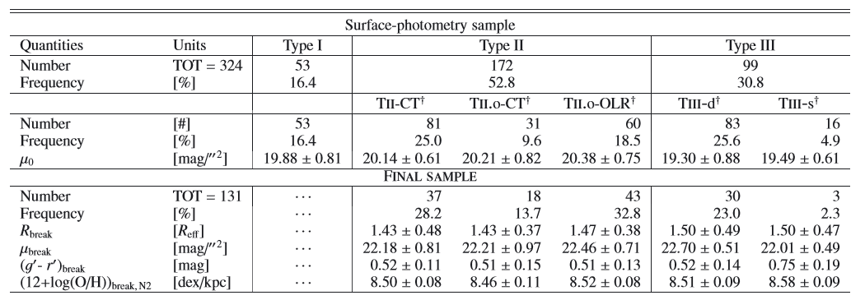
CALIFA的样本总数324个，在这篇工作中，最终能够使用的仅131个，使用MaNGA可以拥有数倍于CALIFA的样本，更有利于进一步分析。
Notes:
Break多在1.5Re的位置。

Slide 11
Marino工作的结论是：
TII星系中，颜色(g-r)随半径变化呈现U型，气体金属丰度曲线是平的。
解释：(1)恒星径向迁移。 (2)外盘恒星形成延长，导致氧增丰。
TIII星系中，颜色(g-r)随半径变化时仅轻微变红，甚至变蓝，气体金属丰度与颜色变化呈正相关，呈负梯度。
解释：inside-out导致的外盘蓝化。
Pilyugin et al. 2017（CALIFA）中对134个盘星系分析得到的结论：
surface brightness break与abundance gradient break无关。
Notes:
这两个工作似乎有矛盾。

Slide 12
 | Type II | Type III
形成原因 | 径向向外迁移: 加强 从卫星星系吸积: 削弱 | 径向再分布，物质在外围聚集
速度弥散 | 在break处变平/增大
Age & Metallicity | 取决于profile，Type II更陡
Ruiz-Lara et al, 2018
Notes:
迁移和削弱的同时作用也可导致Mixed型的形成，内2外3

Slide 13
主要使用MaNGA Secondary Samples (IFU最大探测到2.5Re)
选源判据：
1.利用形态学分类：TType>0，或TType≤0但是为S0的概率大于90%的星系，肉眼除去IFU中同时存在多个星系的情况(并合、观测目标不符合要求等)。
2.Re处轴比b/a>0.5
3.受前景星污染影响较小。
总共有739个星系符合标准。
根据目前的随机样本检测，有break的样本大约有75%的break位置在2.5Re以内。
Notes:
分析样本预计是CALIFA工作的3倍以上。

Slide 14
T<0早型，T>0晚型

Slide 15
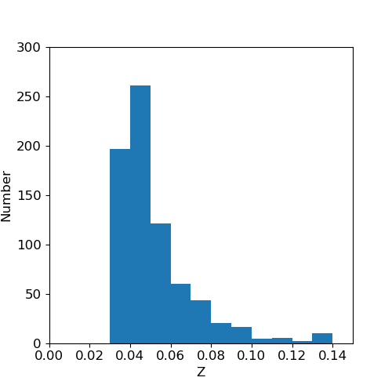
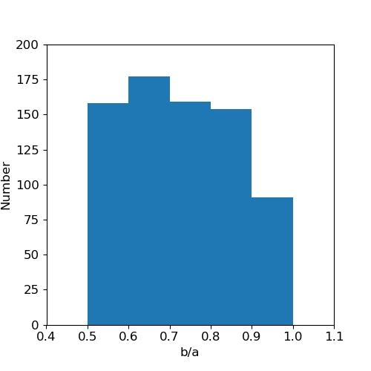
红移分布
轴比分布

Slide 16
叠加方式：
利用MaNGA释放数据中的椭率和倾角 (Re处的) ，沿半径从内向外选取椭圆环，叠加椭圆环内的光谱。
以最小分辨率的一半作为椭圆环宽度的下限 (~1.25arcsec，IFU上ΔR~3pixel) ，并保证S/N>50。
每个波长处，取环内归一化流量的中值作为叠加后的流量，对于每个spaxel，以4800-5200Å这一段上无明显谱线特征的区域的流量中值作为归一化系数。
星族谱和气体谱是分开叠加的，因为它们的视向速度不一样。
Notes:
MaNGA的分辨率中值为2.54arcsec。一个IFUsize=127的典型IFU为74*74个pixel。

Slide 17
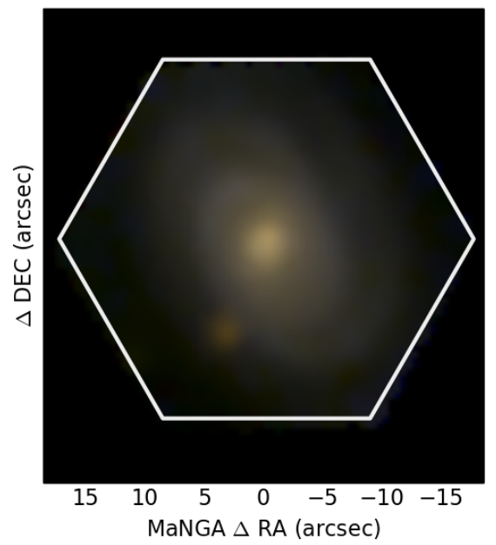
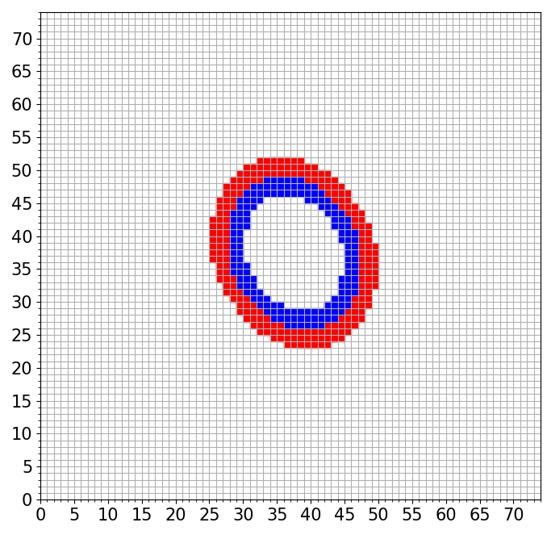
Notes:
左侧为7957-12705，右侧为其半径10和13pixel的椭圆环。这个星系共分为了11个环。

Slide 18
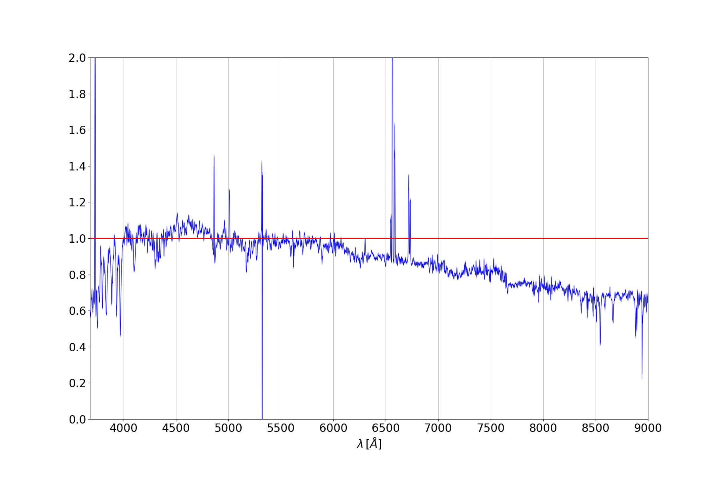
Notes:
7962-12702-3，信噪比218

Slide 19
受大气发射线 OI（5577Å）的影响，会有谱线特征被污染，影响宽度10Å。
0.040<z<0.051时，Fe5335线被污染（36.5%）。
0.049<z<0.066时，Fe5270线被污染（24.7%）。
0.071<z<0.084时，Mgb线被污染（6.6%）。
解决方案：弃用Fe5335，改用Fe4383，而Fe5270和Mgb线用其它相关性强的谱线推出。
Notes:
Manga里面天光的扣除是个很严重的问题。

Slide 20
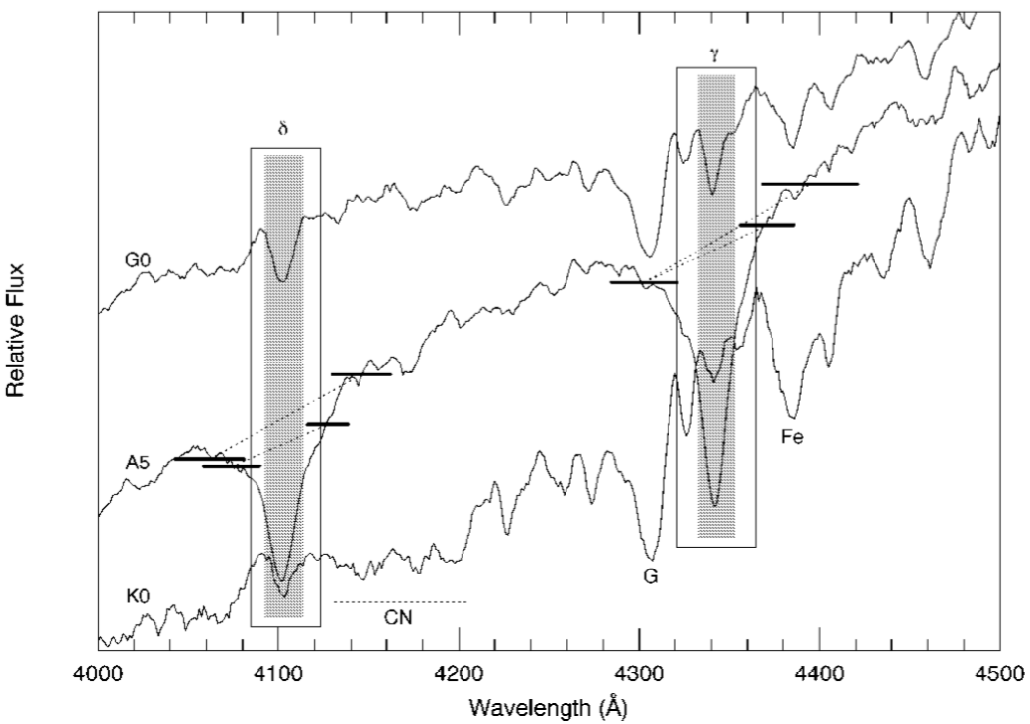
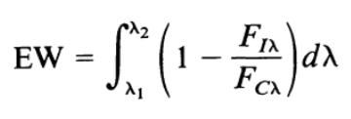
Lick Indice
Notes:
图为Hγ和Hδ指数的测量，宽的是A，窄的是F。FI是原谱flux，FC是直线上的flux。

Slide 21
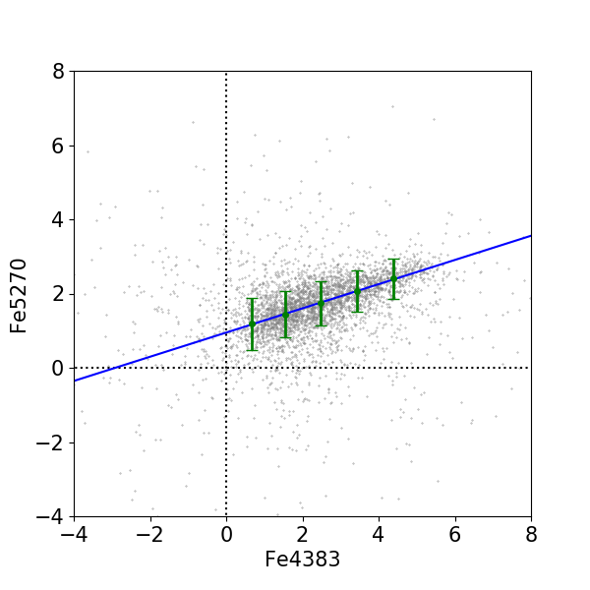
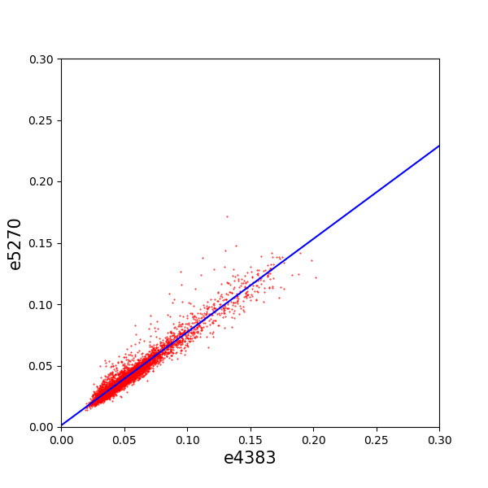
Fe5270受污染时，使用Fe4383推出Fe5270的index和err

Slide 22
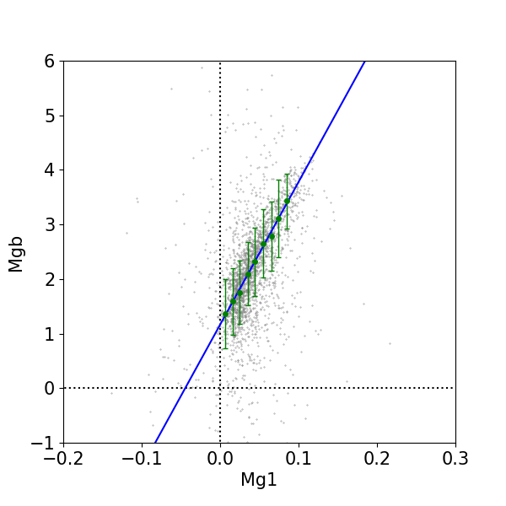
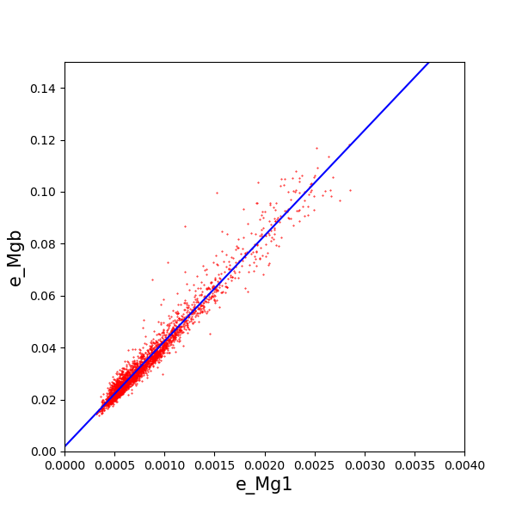
Mgb受污染时，使用Mg1推出Mgb的index和err

Slide 23
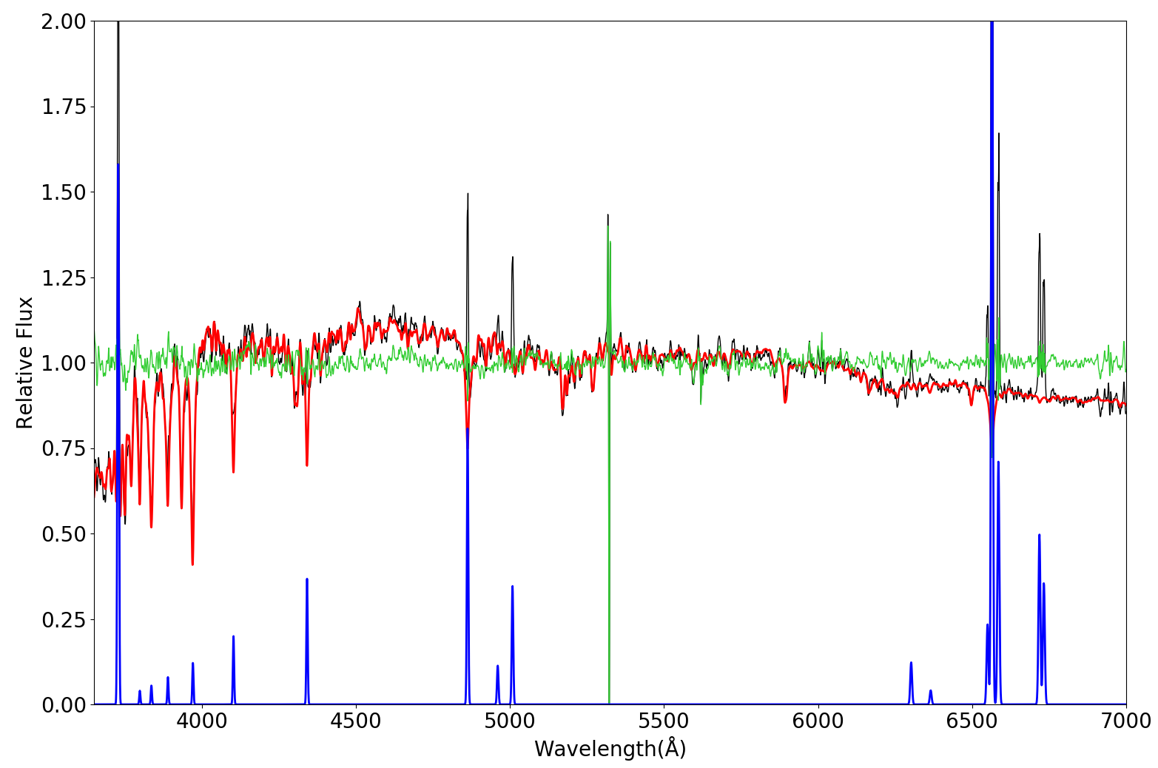
使用pPXF拟合光谱可以获得星族金属丰度、恒星形成历史(SFH)信息，也可以得到纯发射线谱，用于计算气体金属丰度。

Slide 24
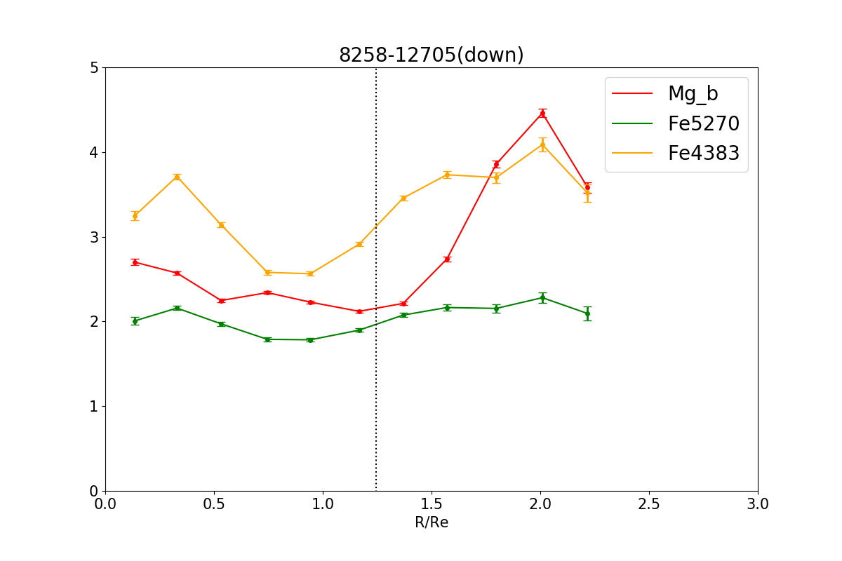
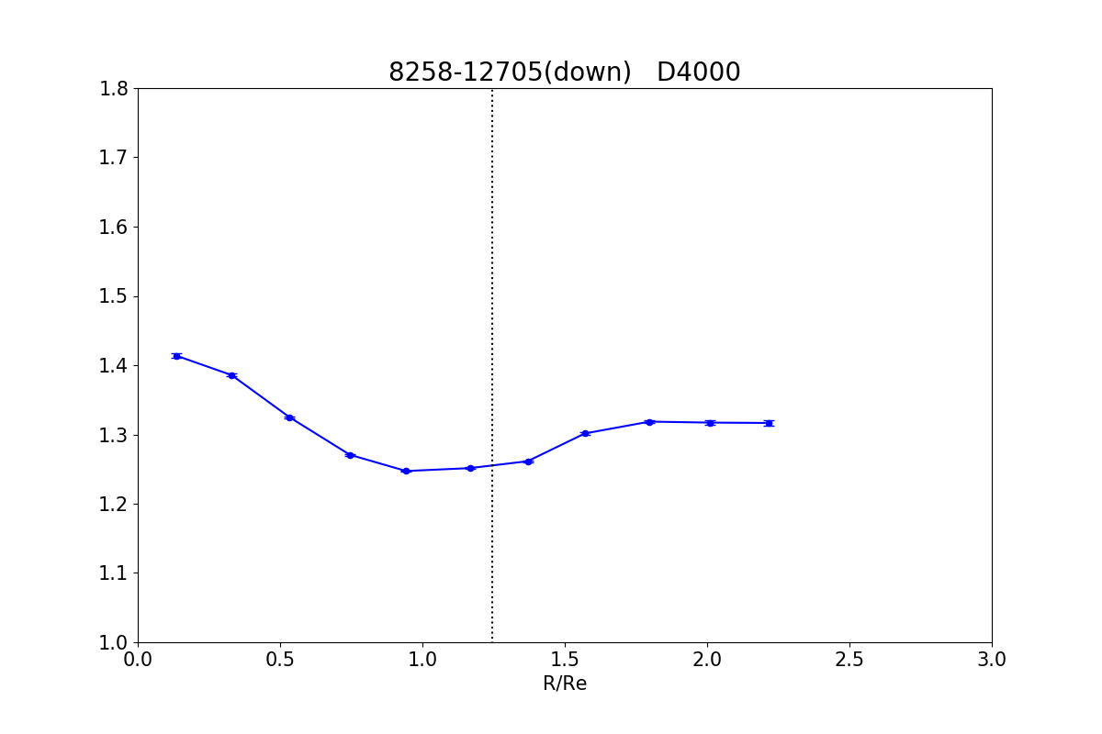
Notes:
例子，SFH的误差不知道怎么搞

Slide 25
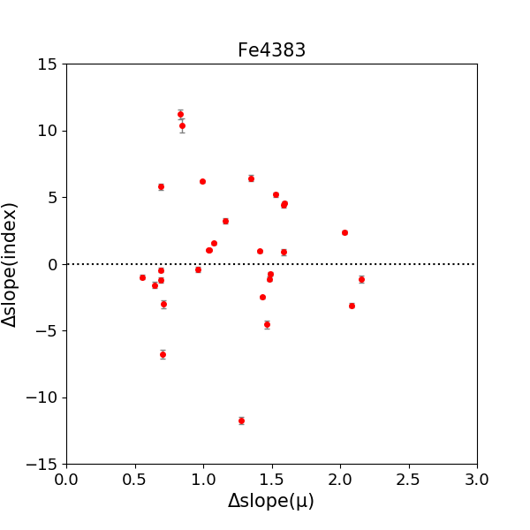
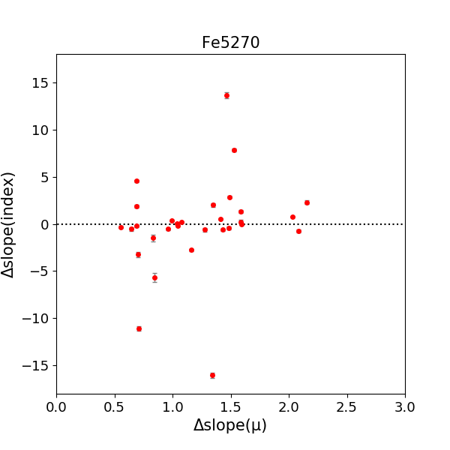
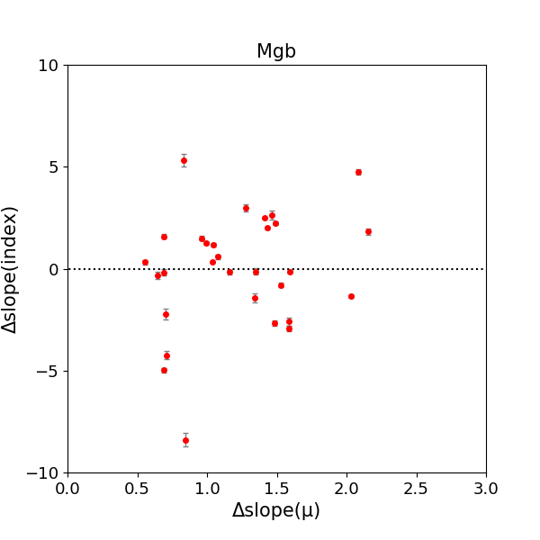
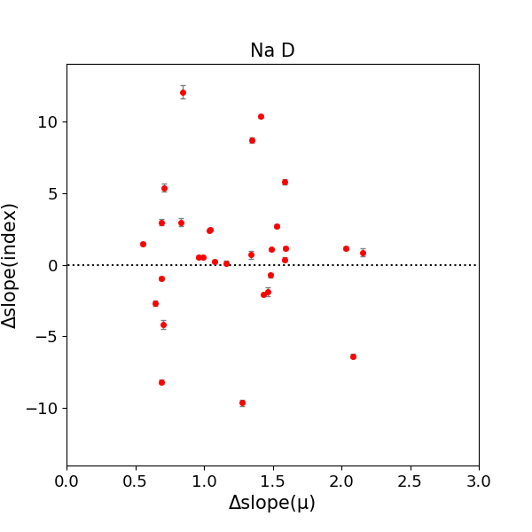
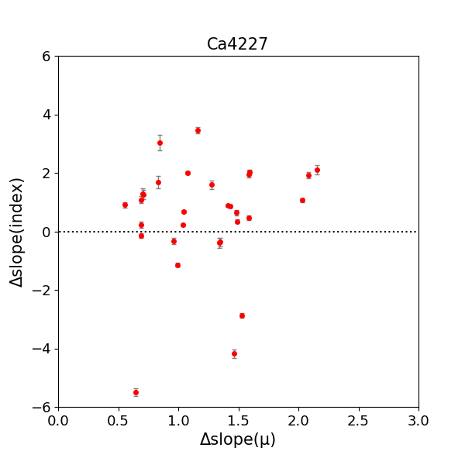
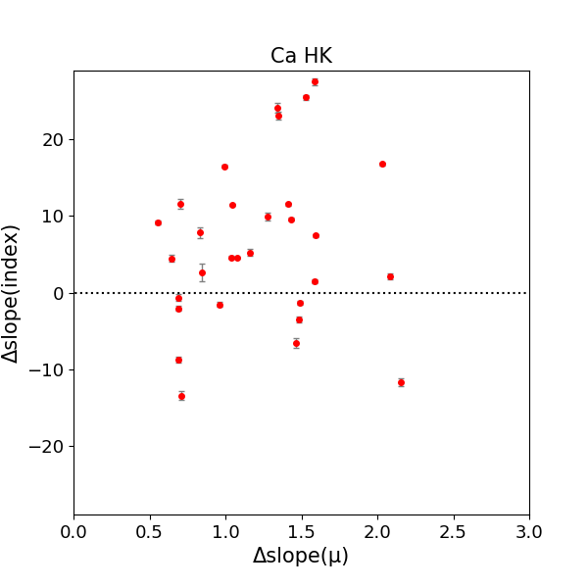
Notes:
Down的lick index斜率差和面亮度profile斜率差，没啥关系。Ca？

Slide 26
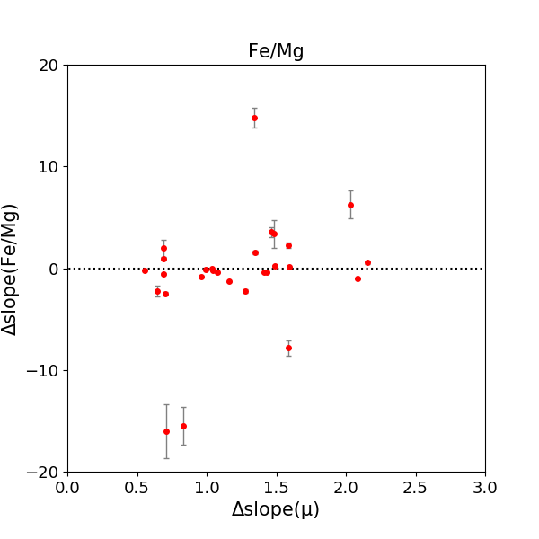
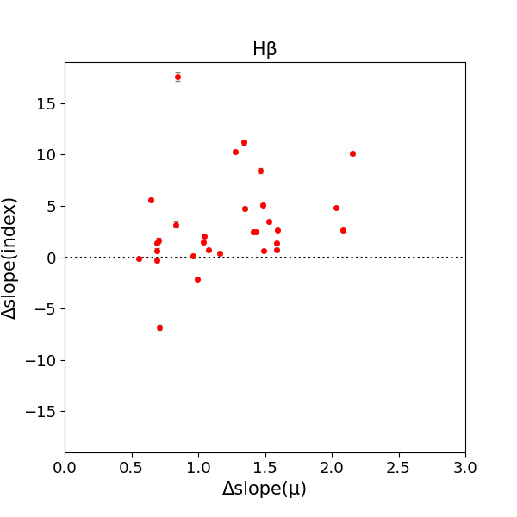
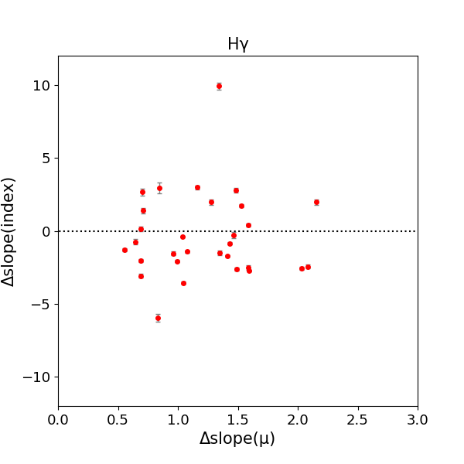
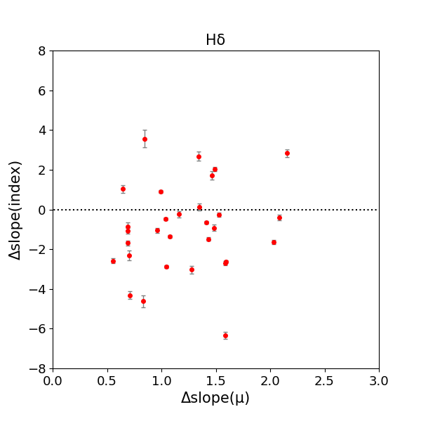
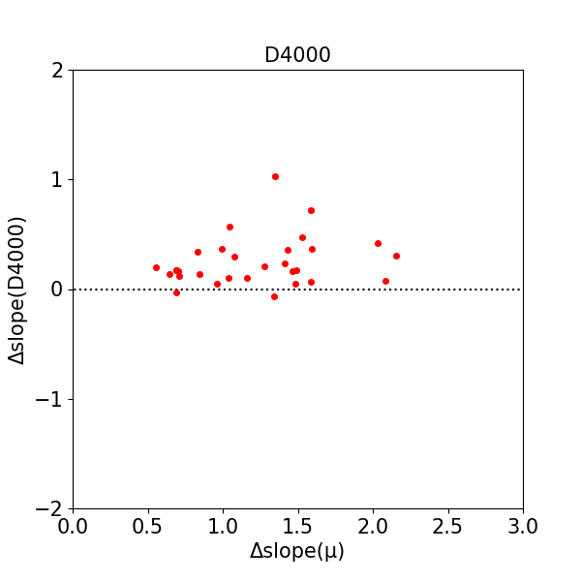
Notes:
Hβ？Hδ和D4000有很好的趋势。

Slide 27
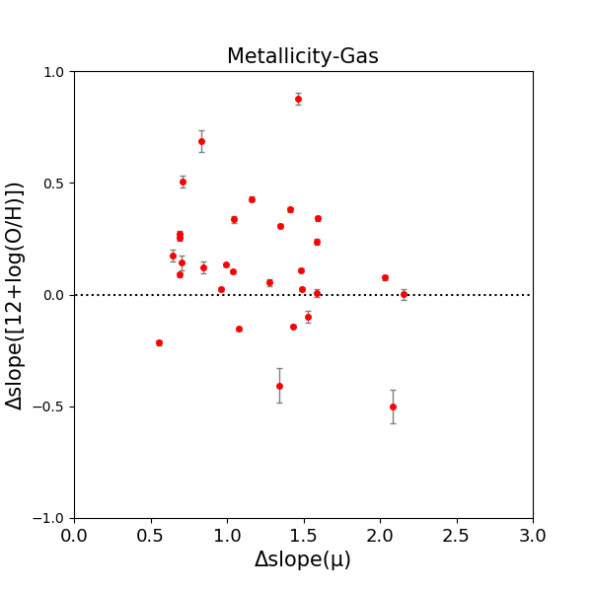
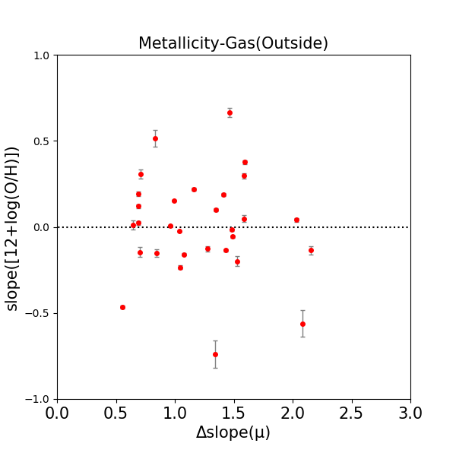
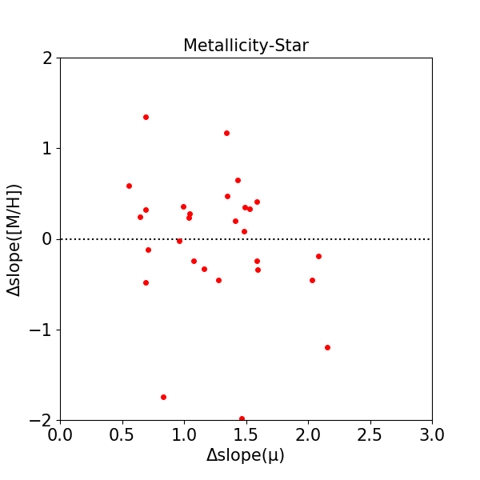
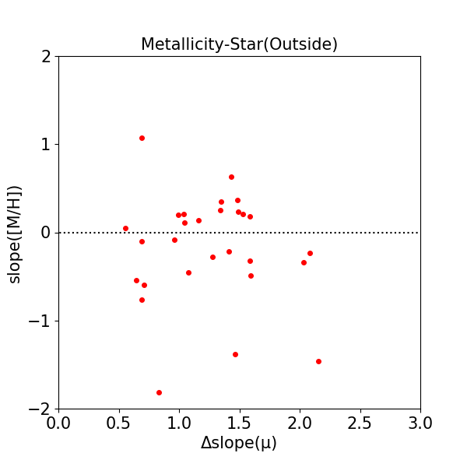
Notes:
气体用的N2方法，金属的ppxf不知道误差怎么弄。

